Slide 1



Slide 2



¿Cuál es el objetivo de aprendizaje de la clase?
Reconocer las características del espectro electromagnético y su relación con las propiedades de la luz.
¿Qué conocimiento de la ciencia aprenderemos?
Naturaleza de la luz.
Fuentes de luz.
Espectro electromagnético
Rapidez de la luz.
Índice de refracción.
Dispersión de la luz.

Slide 3


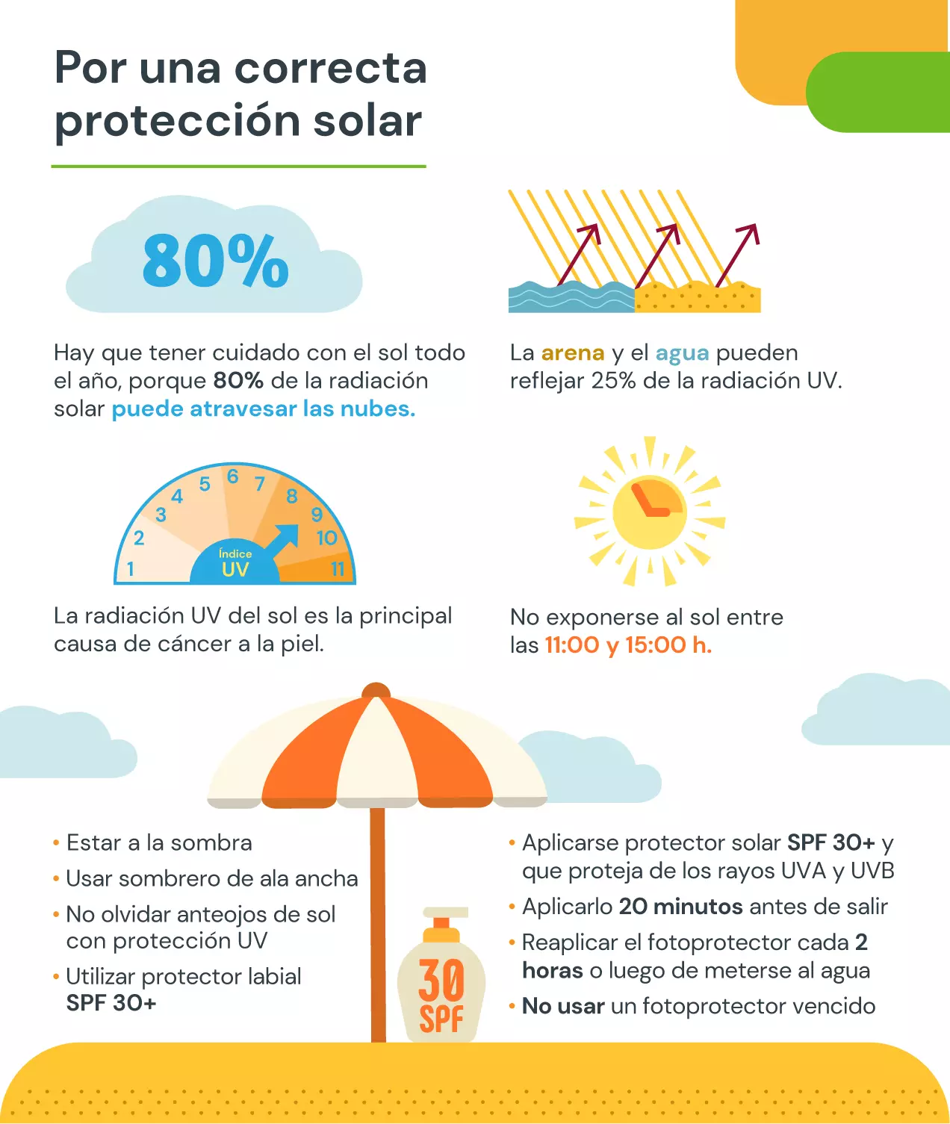
ACTÍVATE
Observa la siguiente infografía y responde las preguntas:
¿Cuál es el objetivo de la infografía?
¿Por qué es importante tener cuidado con el Sol? ¿Por qué es necesario usar bloqueador solar?
Fuente: Clínica Universidad de los Andes

Slide 4

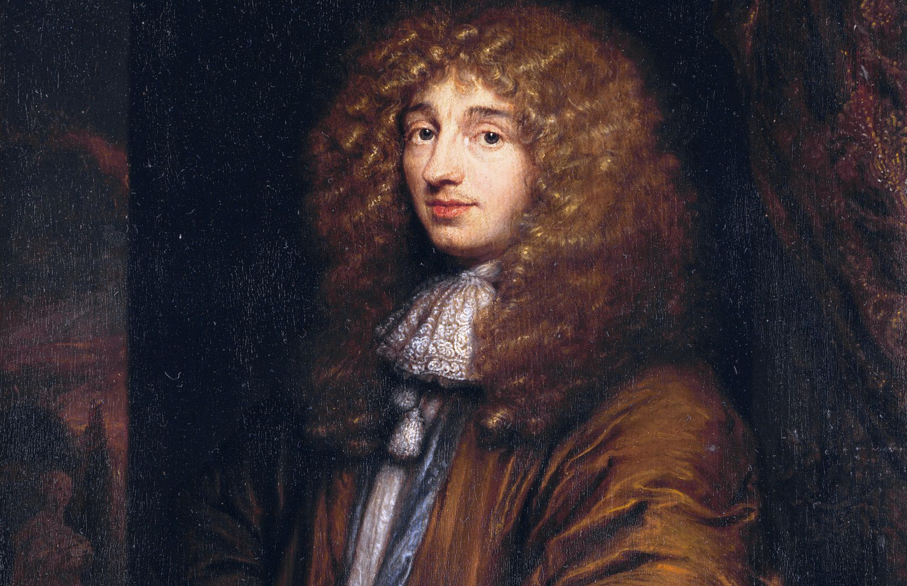
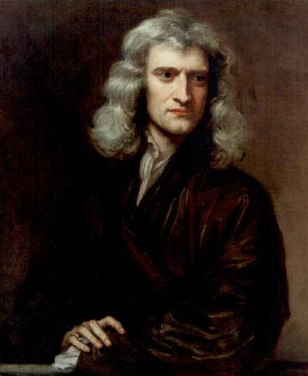
CONTENIDO
Naturaleza de la luz
Él consideraba que la luz era una onda mecánica, al igual que el sonido, y que requería un medio material para propagarse, denominado éter.
Ondulatorio
Christian Huygens (1629-1695)
La luz se propaga en línea recta.
Explica la reflexión de la luz.
Dado el prestigio que gozaba Newton en su época, su modelo fue mucho más aceptado que el de Huygens.
Modelos
Corpuscular
La luz se propaga en línea recta.
Isaac Newton
(1643-1727)
Explica la formación de sombras.
Explica la reflexión de la luz.

Slide 5
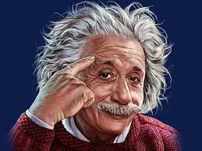
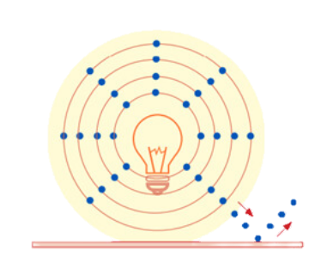
Naturaleza de la luz
¿Qué modelo crees que es correcto, el de Newton o el de Huygens?
Ambos modelos tienen aspectos que se reconocen actualmente.
A niveles subatómicos, las partículas pueden tener un comportamiento dual, es decir, en determinadas condiciones actuar como una onda y, en otras, como una partícula.
En esta área temática nos enfocaremos en el comportamiento ondulatorio de la luz.
El modelo que da cuenta de esto es el modelo dual o modelo onda-partícula.
No fue propuesto por un científico en particular, sino que representa la síntesis de siglos de observaciones, de experimentos y de teorías respecto de la luz. Sin embargo, se asocia comúnmente a Albert Einstein.
¿Sabías que Einstein ganó el Premio Nobel por su explicación teórica del efecto fotoeléctrico?

Slide 6
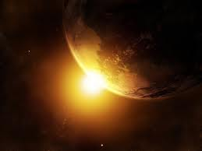
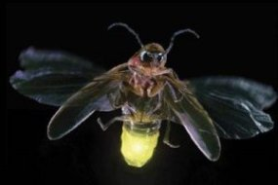
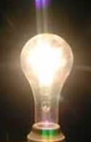
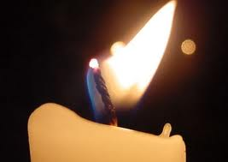
Fuentes de luz
Clasificación respecto de la naturaleza del cuerpo emisor
1. Fuentes naturales
Aquellas fuentes que emiten luz y no han sido creadas por el ser humano.
2. Fuentes artificiales
Aquellas fuentes que emiten luz y que han sido creadas por el ser humano.

Slide 7
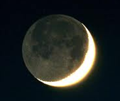
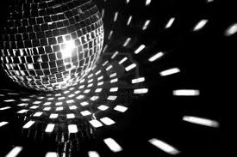
Fuentes de luz
Clasificación respecto de la forma de emisión
1. Fuentes primarias
Aquellas fuentes que emiten luz propia.
2. Fuentes secundarias
Aquellas fuentes que solo reflejan la luz emitida por algún otro cuerpo.

Slide 8
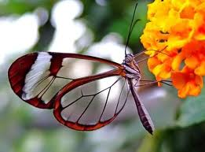
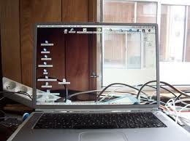


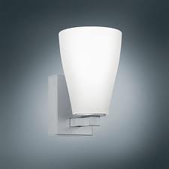
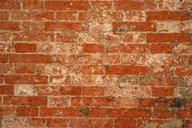
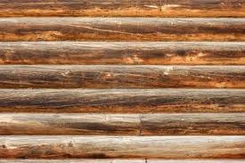
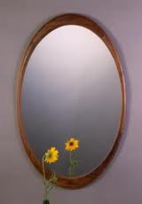
Tipos de materiales
Según su respuesta al paso de la luz
1. Transparentes
2. Translúcidos
3. Opacos

Slide 9
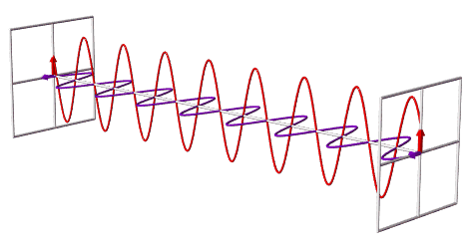
La luz como onda
La luz es una onda electromagnética y transversal.
Si las ondas son perturbaciones que se propagan, ¿qué es lo que “se perturba” en el vacío?
¿Cómo crees que viajan las ondas por el vacío?
Las ondas electromagnéticas son la oscilación de lo que llamamos “campo electromagnético”, el que tiene dos componentes, una eléctrica y otra magnética, perpendiculares entre sí. Además, la dirección de propagación de la onda es perpendicular a su componente eléctrica y magnética.

Slide 10
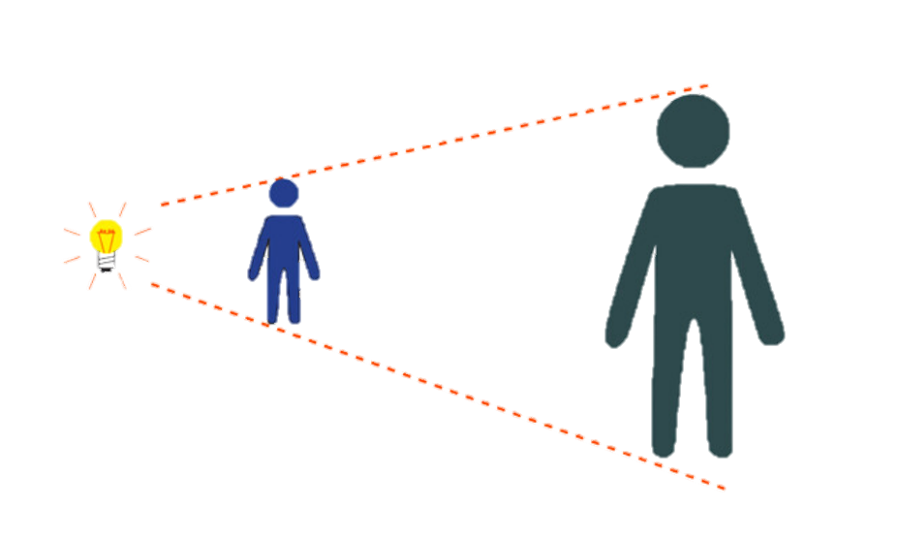
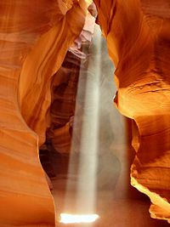
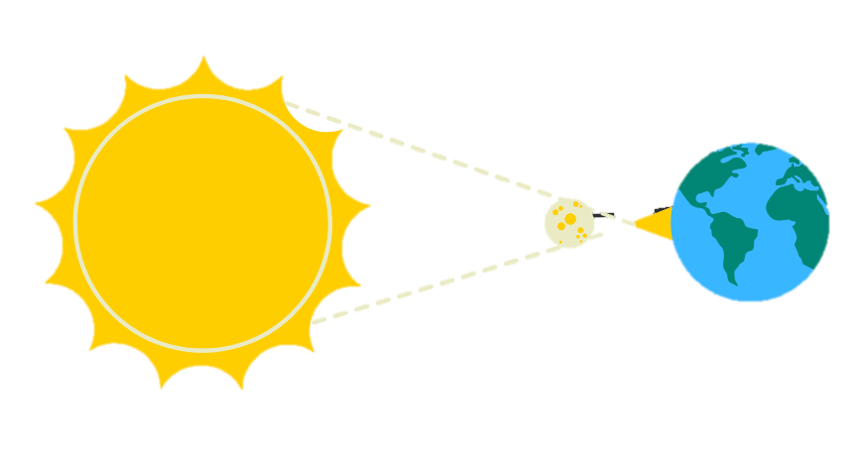
La luz como onda
La generación de sombras es una evidencia de que la luz se propaga en línea recta.
En medios transparentes y homogéneos, la luz viaja en línea recta.
¿Qué fenómenos de la naturaleza conoces que demuestren la trayectoria rectilínea de la luz?

Slide 11



EJERCITACIÓN
Un grupo de estudiantes pretende demostrar que la luz viaja en línea recta. ¿Qué experimento permitiría evidenciar esta propiedad?
Formar imágenes con un espejo curvo.
Generar sombras con una luz de fondo en una pantalla blanca.
Observar cómo un objeto parece cambiar de tamaño bajo el agua.
Poner un lápiz en un vaso con agua y ver cómo parece quebrarse.
B
Habilidad:
Procesar y analizar la evidencia
Pregunta 5 – La luz, cuaderno de ejercicios. CPECH.

Slide 12
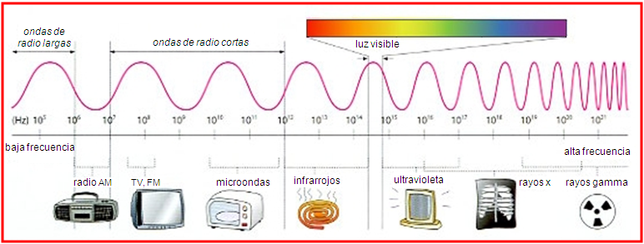
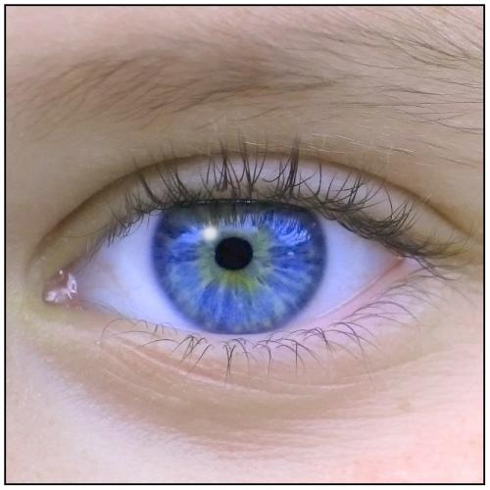
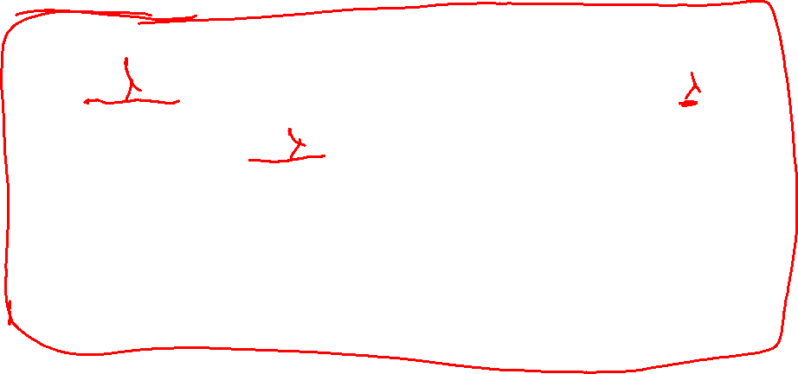
Espectro electromagnético
El rango de frecuencias visibles abarca aproximadamente desde los 400 THz hasta los 750 THz. Esto se traduce en un rango de longitudes de onda que va, aproximadamente, desde los 750 nm hasta los 400 nm.
Las ondas electromagnéticas se encuentran en un amplio rango de frecuencias y longitudes de onda, que conforman el espectro electromagnético, que va desde las ondas de radio (de baja frecuencia y energía), hasta los rayos gamma (de alta frecuencia y energía).
Baja frecuencia
Alta frecuencia
Esta pequeña región del espectro corresponde al espectro visible.
¿Has oído hablar o conoces alguna de las otras ondas electromagnéticas?

Slide 13
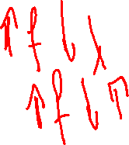
Espectro electromagnético
Si la frecuencia aumenta, el periodo disminuye.
Características del espectro electromagnético
Observa que, a menor frecuencia, mayor es la longitud de onda.
Observa que, a mayor frecuencia, menor es la longitud de onda
Baja frecuencia
Alta frecuencia
En otras palabras, podemos decir que el espectro electromagnético es una forma de ordenar las ondas electromagnéticas según su frecuencias.
Si observas las ondas en el espectro, ¿qué sucede con la longitud de onda?
Si la frecuencia aumenta de izquierda a derecha en el espectro, ¿qué ocurre con el periodo?

Slide 14
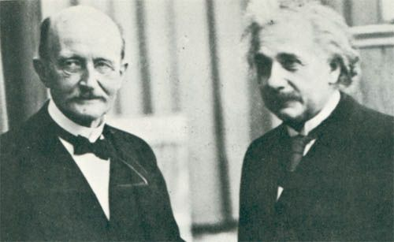

Espectro electromagnético
Relación entre la energía y la frecuencia de una onda
Para la explicación del efecto fotoeléctrico, Einstein propuso una relación entre la energía de la radiación electromagnética y su frecuencia, esta es conocida como la relación de Planck-Einstein:
El efecto fotoeléctrico ocurre cuando los fotones inciden sobre la superficie de un material, transfiriendo su energía a los electrones del material. Si la energía de los fotones es suficientemente alta, puede liberar electrones de los átomos, creando así una corriente eléctrica.
$$E=h∙f$$
Según la expresión matemática, mientras mayor es la frecuencia, mayor energía transporta una onda electromagnética.
Donde E es la energía, h la constante de Planck y f la frecuencia.
Baja frecuencia
Alta frecuencia

Slide 15
EJERCITACIÓN
El espectro electromagnético es una representación que muestra de forma ordenada las ondas electromagnéticas clasificadas en diferentes grupos según rangos de frecuencia para describir sus características. ¿Cuál de las siguientes afirmaciones es correcta acerca del espectro electromagnético?
Corresponde a un modelo.
Corresponde a una teoría.
Corresponde a una hipótesis.
Corresponde a una ley científica.
A
Habilidad:
Planificar y conducir una investigación
Pregunta 3 – La luz, cuaderno de ejercicios. CPECH.

Slide 16
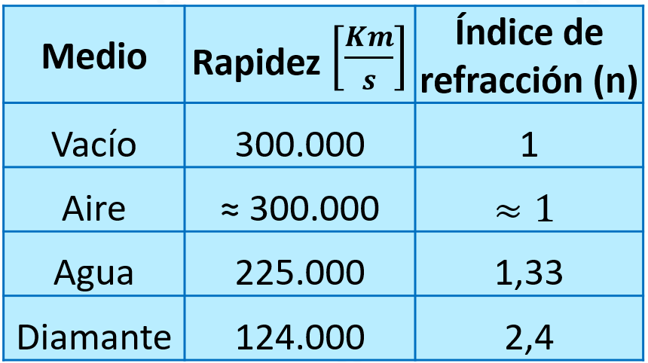

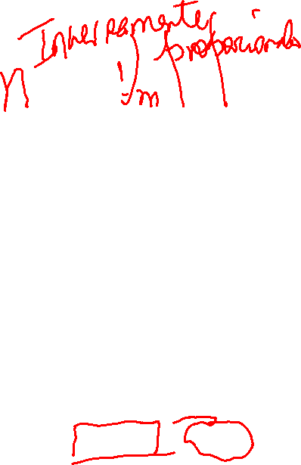
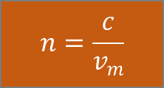
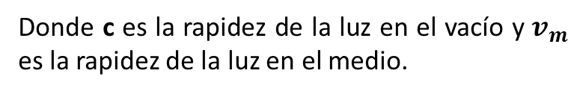
Rapidez de la luz
Esta rapidez es una constante universal, y ninguna partícula con masa es capaz de alcanzarla.
La luz viaja a su máxima rapidez a través del vacío.
$$c=3∙{10}^{8}\left[\frac{m}{s}\right]=300.000\left[\frac{km}{s}\right]$$
En el vacío, la rapidez de la luz es independiente de la frecuencia que posea la onda.
A mayor índice de refracción, menor es la velocidad de propagación de la onda.
Al propagarse en medios materiales su rapidez depende de las características del medio.
Índice de refracción (n)
Magnitud adimensional que indica la resistencia que presenta un medio para ser recorrido por una luz de determinada frecuencia:
$$n=\frac{c}{v_{m}}$$
Donde c es la rapidez de la luz en el vacío y $v_{m}$ es la rapidez de la luz en el medio.

Slide 17
EJERCITACIÓN
El espectro electromagnético corresponde a un modelo que nos permite ordenar las ondas electromagnéticas de menor a mayor frecuencia. Considerando que en el vacío todas las ondas electromagnéticas viajan a la misma velocidad, que es de 300.000 km/s, también es posible afirmar que en este espectro, las ondas están ordenadas de mayor a menor longitud de onda.
Respecto a las ondas de radio, rayos X y rayos gamma, ¿qué se puede concluir acerca de ellas cuando se propagan por el vacío?
Poseen igual periodo.
Poseen igual frecuencia.
Poseen diferente longitud de onda.
Viajan con distinta velocidad de propagación.
C
Habilidad:
Procesar y analizar la evidencia
Pregunta 8 – La luz, cuaderno de ejercicios. CPECH.

Slide 18
EJERCITACIÓN
Galileo Galilei realizó un procedimiento experimental que consistía en colocarse en una colina sosteniendo un farol, mientras uno de sus ayudantes hacía lo mismo en una colina que se hallaba a 2 km de distancia. Galileo descubría su farol, que llevaba cubierto, y su ayudante, al percibir la luz emitida, descubría el suyo. A partir de dicha experiencia, Galileo quería determinar el tiempo transcurrido entre el momento en que descubría su farol y el instante en que percibía la luz proveniente del farol de su ayudante, objetivo que no consiguió. De acuerdo con lo descrito, ¿cuál es la hipótesis de trabajo de Galileo?
Que el tiempo de reacción de las personas es mayor que lo que demoraba la luz en viajar de una colina a otra.
Que los instrumentos de medición existentes no son adecuados para medir la velocidad de la luz.
Que los fenómenos luminosos ocurren de manera instantánea.
Que la velocidad de la luz tiene un valor finito.
Que no es posible medir la velocidad de la luz.
Recuerda que las hipótesis son posibles explicaciones o suposiciones realizadas antes del desarrollo experimental.
D
Habilidad:
Observar y plantear preguntas
Pregunta 2 – PAES invierno Ciencias Física – Forma 161, admisión 2025. DEMRE.

Slide 19
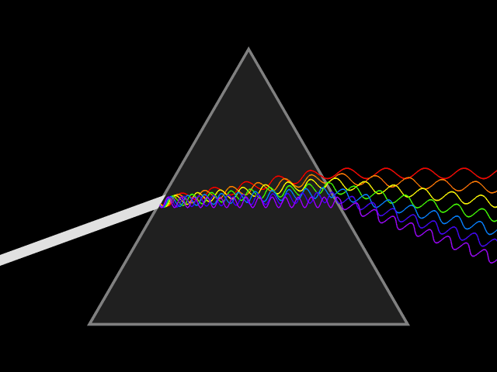
Propagación de la luz
Cuando la luz viaja por un medio material, las ondas de diferente frecuencia (diferentes colores en el espectro visible) se propagan con velocidades diferentes.
La luz blanca está compuesta por una superposición de luces de distintos colores (frecuencias). Al atravesar un prisma, estos colores se separan porque cada uno viaja a una velocidad distinta. Este fenómeno se conoce como “dispersión de la luz”.
En los medios materiales, la velocidad de la luz depende de la frecuencia de la onda.
Por ejemplo, la luz roja (el color de menor frecuencia) viaja más rápido en el vidrio que los demás colores del espectro visible.
¿Has observado el fenómeno de la dispersión de la luz en la naturaleza?

Slide 20

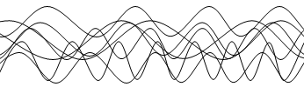
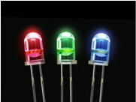

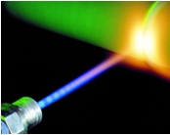
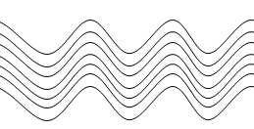
Tipos de luz
La luz blanca es incoherente, es decir, está formada por ondas de distinta frecuencia que se encuentran fuera de fase (atrasadas o adelantadas unas respecto de otras).
La luz monocromática (de un solo color) está formada por ondas de una misma frecuencia, pero que también están fuera de fase. Por ejemplo, la luz emitida por un led.
Si la luz está formada por ondas de la misma frecuencia, que viajan todas en fase, se dice que es coherente. Este tipo de luz es llamada luz LÁSER.

Slide 21
EJERCITACIÓN
Al fijarse en las características de su crema de protección solar, una estudiante observa que la crema posee una protección alta contra rayos UVA y UVB, pero no contra los rayos UVC. La estudiante se sorprende que la crema no proteja contra los rayos UVC, pues recuerda que todas esas ondas se diferencian principalmente por su longitud de onda. ¿Cuál de las siguientes hipótesis explica correctamente lo observado por la estudiante?
La atmósfera terrestre bloquea el paso de la radiación UVC, pero no el de la radiación UVA y UVB.
La radiación UVC no puede propagarse a través del vacío, por lo que no llega a la superficie terrestre.
Las radiaciones UVA y UVB son más rápidas que la UVC, por lo que la protección debe ser focalizada en ellas.
Las frecuencias de los rayos UVA y UVB son iguales, por lo que es más fácil fabricar.
A
Habilidad:
Observar y plantear preguntas
Pregunta 59 – PAES regular Ciencias Física – Forma 163, admisión 2025. DEMRE.

Slide 22

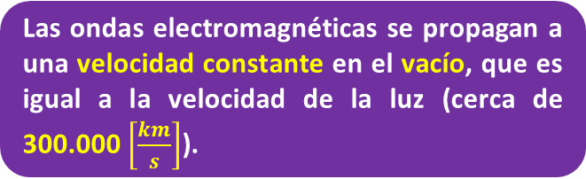
SÍNTESIS
DE LA CLASE
Espectro electromagnético
Algunas características de las ondas electromagnéticas
¿Qué es?
El espectro electromagnético es una forma de ordenar las ondas electromagnéticas según su frecuencia, por ejemplo, de menor a mayor frecuencia.
Las ondas electromagnéticas se propagan a una velocidad constante en el vacío, que es igual a la velocidad de la luz (cerca de 300.000 $\left[\frac{km}{s}\right]$).
Rapidez
Solo un pequeño rango de todas las frecuencias del espectro electromagnético corresponde a luz visible.
Dirección
Mientras viajen por el mismo medio, las ondas electromagnéticas se propagan en línea recta en todas las direcciones desde su fuente.
En los medios materiales, la velocidad de la luz depende de la frecuencia de la onda.
Transversalidad
Las ondas electromagnéticas son transversales, lo que significa que las oscilaciones del campo eléctrico y magnético están orientadas perpendicularmente a la dirección de propagación de la onda.
Baja frecuencia
Alta frecuencia

Slide 23
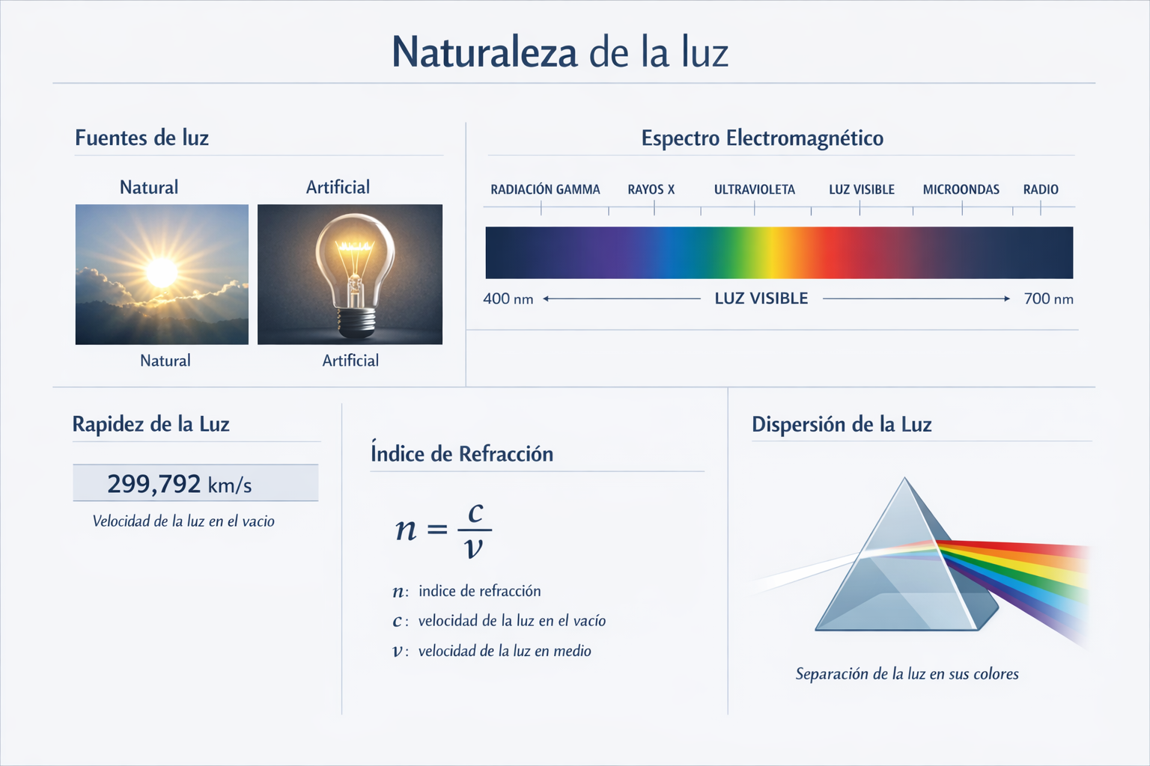

Slide 24
